Slide 1
Economía Internacional
Clase 1 — Hechos estilizados, medición y grandes etapas históricas
Marco de lectura: comercio global + hegemonías + datos (1800–1938)
1/21
Notes:
Clase 1. [Sources] - Datos (1800–1938): archivo del curso "world_1800_1938_FTWTHD_201710_v01.xlsx" (subido por el docente). - Referencia de la base (FTWTHD / Federico–Tena): https://www.uc3m.es/ss/Satellite/UC3MInstitucional/es/TextoMixta/1371246237481/Federico-Tena_World_Trade_Historical_Database - Paper (metodología y serie mundial): https://www.cambridge.org/core/services/aop-cambridge-core/content/view/A3839794F820DBFD5E2E3981BC556682/S0212610918000216a.pdf/world_trade_18001938_a_new_synthesis.pdf [/Sources]

Slide 2
Clase 1
Agenda
Objetivo de hoy
4) Grandes etapas históricas (siglo XVI → siglo XX).
5) Hegemonías: Iberia → Reino Unido → Estados Unidos.
6) Cómo conectamos historia y números (hipótesis testables).
Construir un mapa mental común: “etapas + hegemonías + medición”
1) ¿Qué medimos cuando decimos “comercio internacional”?
2) Indicadores simples con datos históricos (1800–1938).
3) Eventos que rompen tendencias (guerras, crisis, políticas).
2/21
Notes:
[Sources] - Estructura basada en la consigna de clase (conversación). [/Sources]

Slide 3
Clase 1
Hechos estilizados
Hechos estilizados (lo que esperamos ver en los datos)
El comercio mundial crece en el largo plazo, pero con "ondas" y caídas abruptas.
Las etapas históricas suelen combinar: tecnología + reglas + poder (hegemonía).
La composición geográfica cambia: Europa domina el siglo XIX; luego aparecen nuevas regiones.
La integración global no es lineal: 1914–45 rompe la primera globalización.
Los indicadores dependen de la cobertura estadística (qué países entran en el registro).
3/21
Notes:
[Sources] - Hechos estilizados: síntesis docente para esta clase. [/Sources]

Slide 4
Clase 1
Etapas históricas
Una periodización útil (comercio + poder + reglas)
No es la única, pero ayuda a ordenar la discusión de hoy.
1500–1650
Economía-mundo ibérica
1650–1815
Transición (Holanda/UK)
1815–1913
Hegemonía británica
1914–1945
Guerras + desintegración
1945–hoy: Orden de posguerra (EUA) → globalización tardía → tensiones recientes
En Clase 1 lo dejamos como “marco”; la Clase 2 entra en teorías y post-1945.
Idea integradora
Una hegemonía no es solo poder militar: también organiza pagos, finanzas, logística, reglas y (a veces) “bien público” de seguridad.
4/21
Notes:
[Sources] - Periodización: esquema docente para la clase (síntesis). [/Sources]

Slide 5
Clase 1
Medición
Medición I — Índice de comercio mundial
Índice (1913 = 100), 1800–1938. Puntos seleccionados para lectura rápida.
Lectura:
• Tendencia creciente (siglo XIX)
• Caída 1914–18
• Pico 1929
• Colapso 1930–32
• Recuperación parcial hacia 1938
5/21
Notes:
Gráfico construido con la base FTWTHD (archivo del curso). [Sources] - Datos: "world_1800_1938_FTWTHD_201710_v01.xlsx" (subido por el docente). - Documentación/proyecto (FTWTHD): https://www.uc3m.es/ss/Satellite/UC3MInstitucional/es/TextoMixta/1371246237481/Federico-Tena_World_Trade_Historical_Database - Paper (serie y metodología): https://www.cambridge.org/core/services/aop-cambridge-core/content/view/A3839794F820DBFD5E2E3981BC556682/S0212610918000216a.pdf/world_trade_18001938_a_new_synthesis.pdf [/Sources]

Slide 6
Clase 1
Medición
Medición II — Exportaciones e importaciones mundiales
Millones de US$ corrientes (fronteras corrientes), 1800–1938. Puntos seleccionados.
Nota:
Los valores son nominales (precios corrientes).
Para comparar períodos largos conviene usar índices o deflactar.
6/21
Notes:
Gráfico construido con la base FTWTHD (archivo del curso). [Sources] - Datos: "world_1800_1938_FTWTHD_201710_v01.xlsx" (subido por el docente). - Documentación/proyecto (FTWTHD): https://www.uc3m.es/ss/Satellite/UC3MInstitucional/es/TextoMixta/1371246237481/Federico-Tena_World_Trade_Historical_Database - Paper (serie y metodología): https://www.cambridge.org/core/services/aop-cambridge-core/content/view/A3839794F820DBFD5E2E3981BC556682/S0212610918000216a.pdf/world_trade_18001938_a_new_synthesis.pdf [/Sources]

Slide 7
Clase 1
Medición
Medición III — Participación regional en exportaciones mundiales
Porcentaje del total mundial de exportaciones (Europa, Américas, Asia), 1800–1938. Puntos seleccionados.
Puente a hegemonías:
Europa (y en especial UK) organiza buena parte del comercio del siglo XIX.
Luego crecen otras regiones.
7/21
Notes:
Gráfico construido con agregados regionales de la base FTWTHD (archivo del curso). [Sources] - Datos: "world_1800_1938_FTWTHD_201710_v01.xlsx" (subido por el docente). - Paper (desagregación por continente y discusión): https://www.cambridge.org/core/services/aop-cambridge-core/content/view/A3839794F820DBFD5E2E3981BC556682/S0212610918000216a.pdf/world_trade_18001938_a_new_synthesis.pdf [/Sources]

Slide 8
Clase 1
Medición
Medición IV — Concentración regional (HHI) en exportaciones
HHI calculado sobre 5 regiones (África, Américas, Asia, Europa, Oceanía). 1 = máxima concentración.
Interpretación:
• HHI alto = exportaciones concentradas en una región
• HHI bajo = distribución más pareja
8/21
Notes:
HHI = Σ s_r^2, donde s_r es la participación regional en exportaciones mundiales. [Sources] - Datos: "world_1800_1938_FTWTHD_201710_v01.xlsx" (subido por el docente). - Paper (discusión de comercio por continente): https://www.cambridge.org/core/services/aop-cambridge-core/content/view/A3839794F820DBFD5E2E3981BC556682/S0212610918000216a.pdf/world_trade_18001938_a_new_synthesis.pdf [/Sources]

Slide 9
Clase 1
Medición
Medición V — Cobertura estadística (número de polities)
La base registra cuántas unidades políticas aportan información. Esto afecta la interpretación de niveles y cambios.
Regla práctica
Cuando la cobertura cambia rápido, compará con índices (p.ej., 1913=100) y mirá rupturas históricas (guerras, crisis, políticas).
9/21
Notes:
[Sources] - Datos de cobertura: hoja "WORLD TRADE Number of polities" del archivo "world_1800_1938_FTWTHD_201710_v01.xlsx" (subido por el docente). - Paper (cobertura y muestras): https://www.cambridge.org/core/services/aop-cambridge-core/content/view/A3839794F820DBFD5E2E3981BC556682/S0212610918000216a.pdf/world_trade_18001938_a_new_synthesis.pdf [/Sources]

Slide 10
Clase 1
Indicadores
Cómo aplicamos los indicadores a esta base
Definiciones mínimas (operativas) para construir evidencia desde el Excel.
Índice (nivel relativo)
Participación regional
Concentración (HHI)
I_t = 100 × (Trade_t / Trade_1913)
En la base ya viene como "Final index (1913=100)".
s_{r,t} = X_{r,t} / X_{World,t}
(análogamente para importaciones).
HHI_t = Σ_r s_{r,t}^2
Rango: 1/N (diversificado) → 1 (concentrado).
¿Qué agregamos para hablar de hegemonías?
• Con estos agregados regionales vemos "centros" (Europa, luego otros), pero no el país hegemón directamente.
• Para identificar hegemonías por país (UK vs EUA) necesitamos series por país: participación en comercio, finanzas, flota mercante, etc.
• En esta clase usamos historia + mapas para ese puente; en clases siguientes podemos sumar datos país-nivel.
10/21
Notes:
[Sources] - Fórmulas: definiciones estándar (índice, participación, HHI). - Datos base: "world_1800_1938_FTWTHD_201710_v01.xlsx" (subido por el docente). [/Sources]

Slide 11
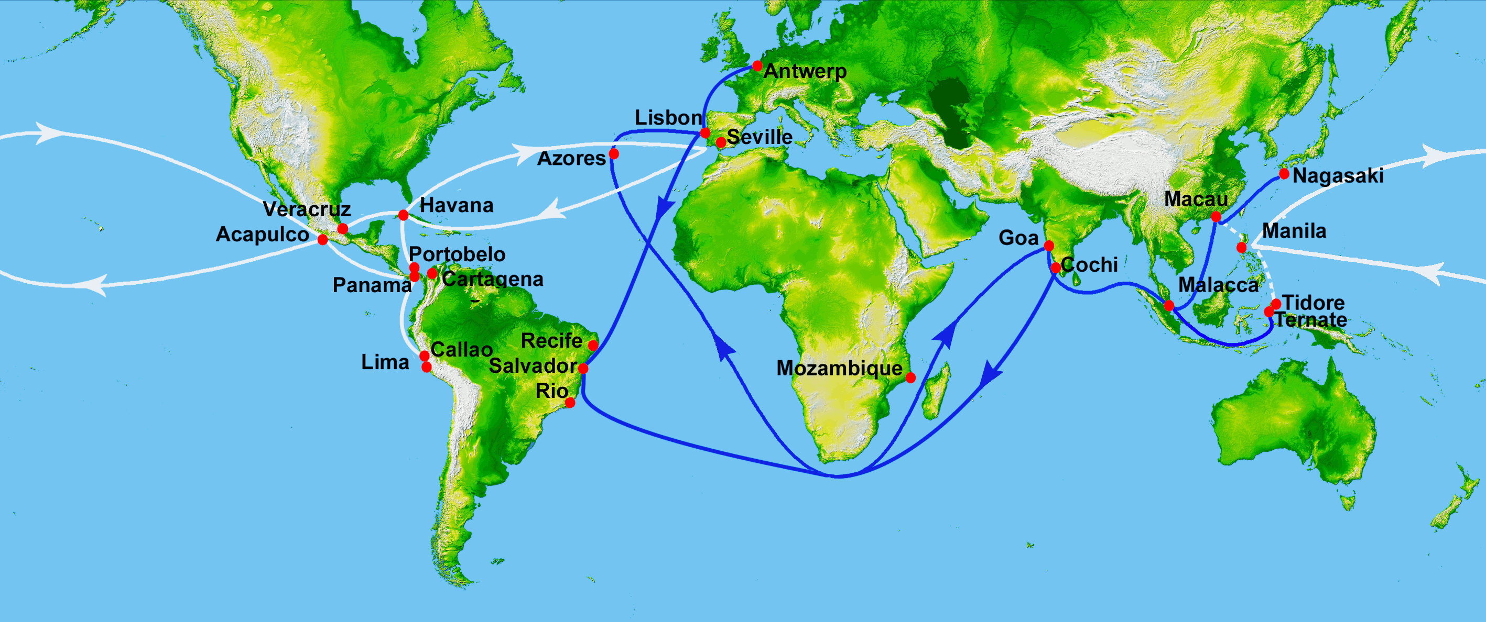
Etapa 1 — Economía-mundo ibérica (c.1500–1650)
Mapa 1
Mapa: rutas oceánicas ibéricas (siglo XVI)
Ideas clave
Iberia conecta Atlántico y (luego) Pacífico: metales, especias y nodos portuarios.
Instituciones: monopolios, Casa de Contratación, flotas y convoyes.
Estrategia: controlar puntos de estrangulamiento y rutas de alto valor.
11/21
Notes:
[Sources] - Mapa (Wikimedia Commons): https://commons.wikimedia.org/wiki/File:16th_century_Portuguese_Spanish_trade_routes.png [/Sources]

Slide 12
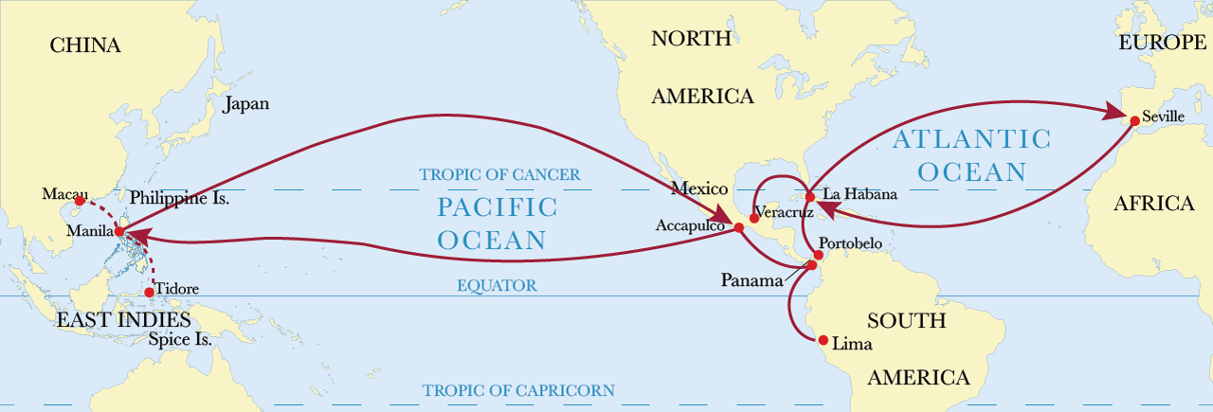
Etapa 1 — Circuito transpacífico
Mapa 2
Mapa: Galeón de Manila (Manila–Acapulco–Sevilla)
Ideas clave
Integra Asia a la economía atlántica vía Nueva España.
Plata americana ↔ bienes asiáticos (sedas, porcelana, especias).
Ejemplo temprano de cadena global (con fuerte componente estatal).
12/21
Notes:
[Sources] - Mapa (Wikimedia Commons): https://commons.wikimedia.org/wiki/File:Manila-Accapulco_galleon_trade_route,_showing_onward_route_to_Spain.png [/Sources]

Slide 13
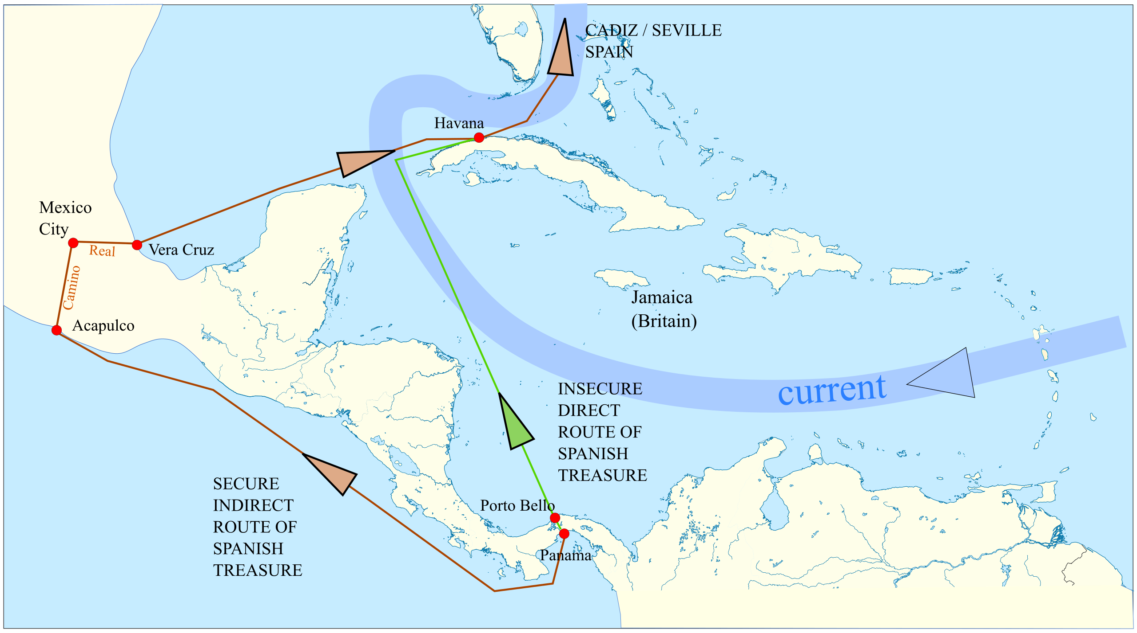
Etapa 1 — Flotas y seguridad marítima
Mapa 3
Mapa: rutas del tesoro (Caribe, c.1726)
Ideas clave
La logística del tesoro combina rutas marítimas + corredor terrestre (Camino Real).
La seguridad (piratería, rivalidad imperial) condiciona la geografía del comercio.
En el largo plazo, los costos de seguridad son parte del “precio” del comercio.
13/21
Notes:
[Sources] - Mapa (Wikimedia Commons): https://commons.wikimedia.org/wiki/File:Map_WestIndies_SpanishTreasureRoutes_1726.svg [/Sources]

Slide 14
Clase 1
Transiciones
De Iberia a la era británica: ¿qué cambia?
Una lectura (simplificada) para conectar historia con indicadores.
Se amplía el comercio “intra-europeo” y se profundiza la intermediación financiera.
Aparecen compañías, seguros y bolsas como infraestructura para comerciar (menos “monopolio puro”).
La hegemonía británica del XIX combina: industria + marina + finanzas + reglas (libre comercio).
Empíricamente esperamos: aceleración del crecimiento del comercio (siglo XIX) y centralidad europea.
14/21
Notes:
[Sources] - Interpretación histórica: síntesis docente para la clase (sin un único texto base). [/Sources]

Slide 15
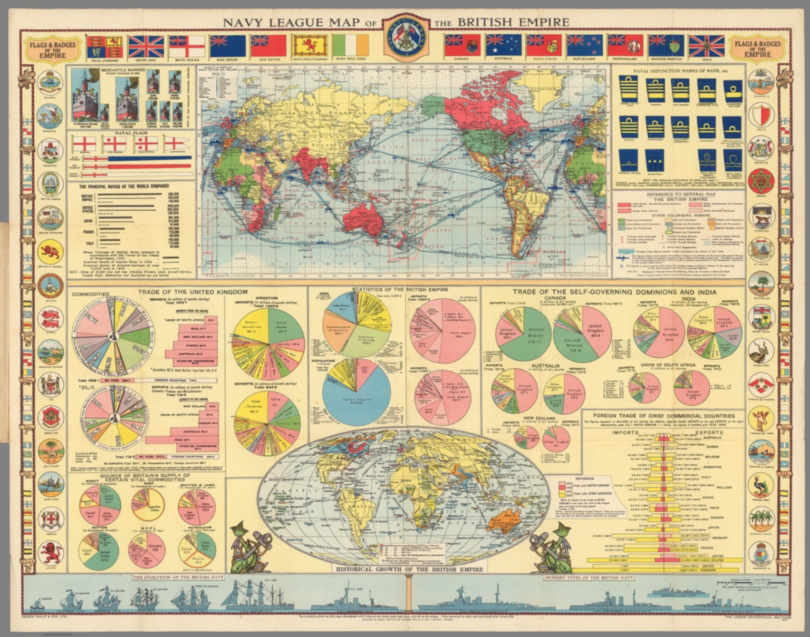
Etapa 2 — Hegemonía británica y primera globalización (1815–1913)
Mapa 4
Mapa: rutas y red imperial (Navy League, 1922)
Ideas clave
UK como organizador: puertos, rutas, cables, bases navales y finanzas.
La red comercial se apoya en el imperio, pero también en países no-imperiales.
Conecta con los datos: auge del comercio mundial en el siglo XIX (índice).
15/21
Notes:
[Sources] - Imagen (Internet Archive / David Rumsey Map Collection): https://archive.org/details/dr_navy-league-map-of-the-british-empire-historical-growth-of-british-empire-11564002 [/Sources]

Slide 16
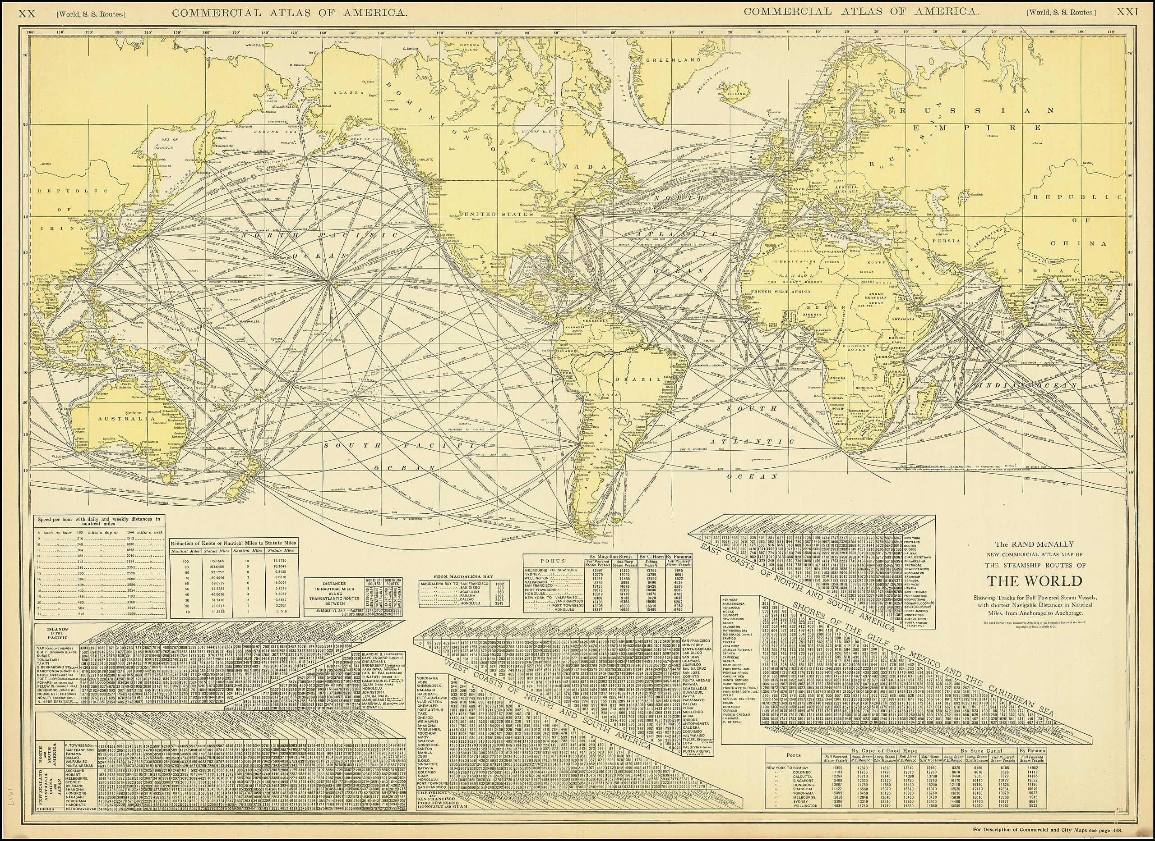
Tecnología y costos: vapor + rutas regulares
Mapa 5
Mapa: rutas de vapor (Rand McNally, 1917)
Ideas clave
Rutas más densas y regulares → mayor previsibilidad y menor costo por unidad.
Complemento de la hegemonía: logística y tiempos de viaje.
Hipótesis: tecnología + reglas → salto en el crecimiento del comercio (siglo XIX).
16/21
Notes:
[Sources] - Mapa (Wikimedia Commons): https://commons.wikimedia.org/wiki/File:The_Steamship_Routes_of_The_World_Showing_Track_for_Full_Power_Steam_Vessels,_with_shortest_Navigable_Distances_in_Nautical_Miles,_From_Anchorage_to_Anchorage.jpg [/Sources]

Slide 17
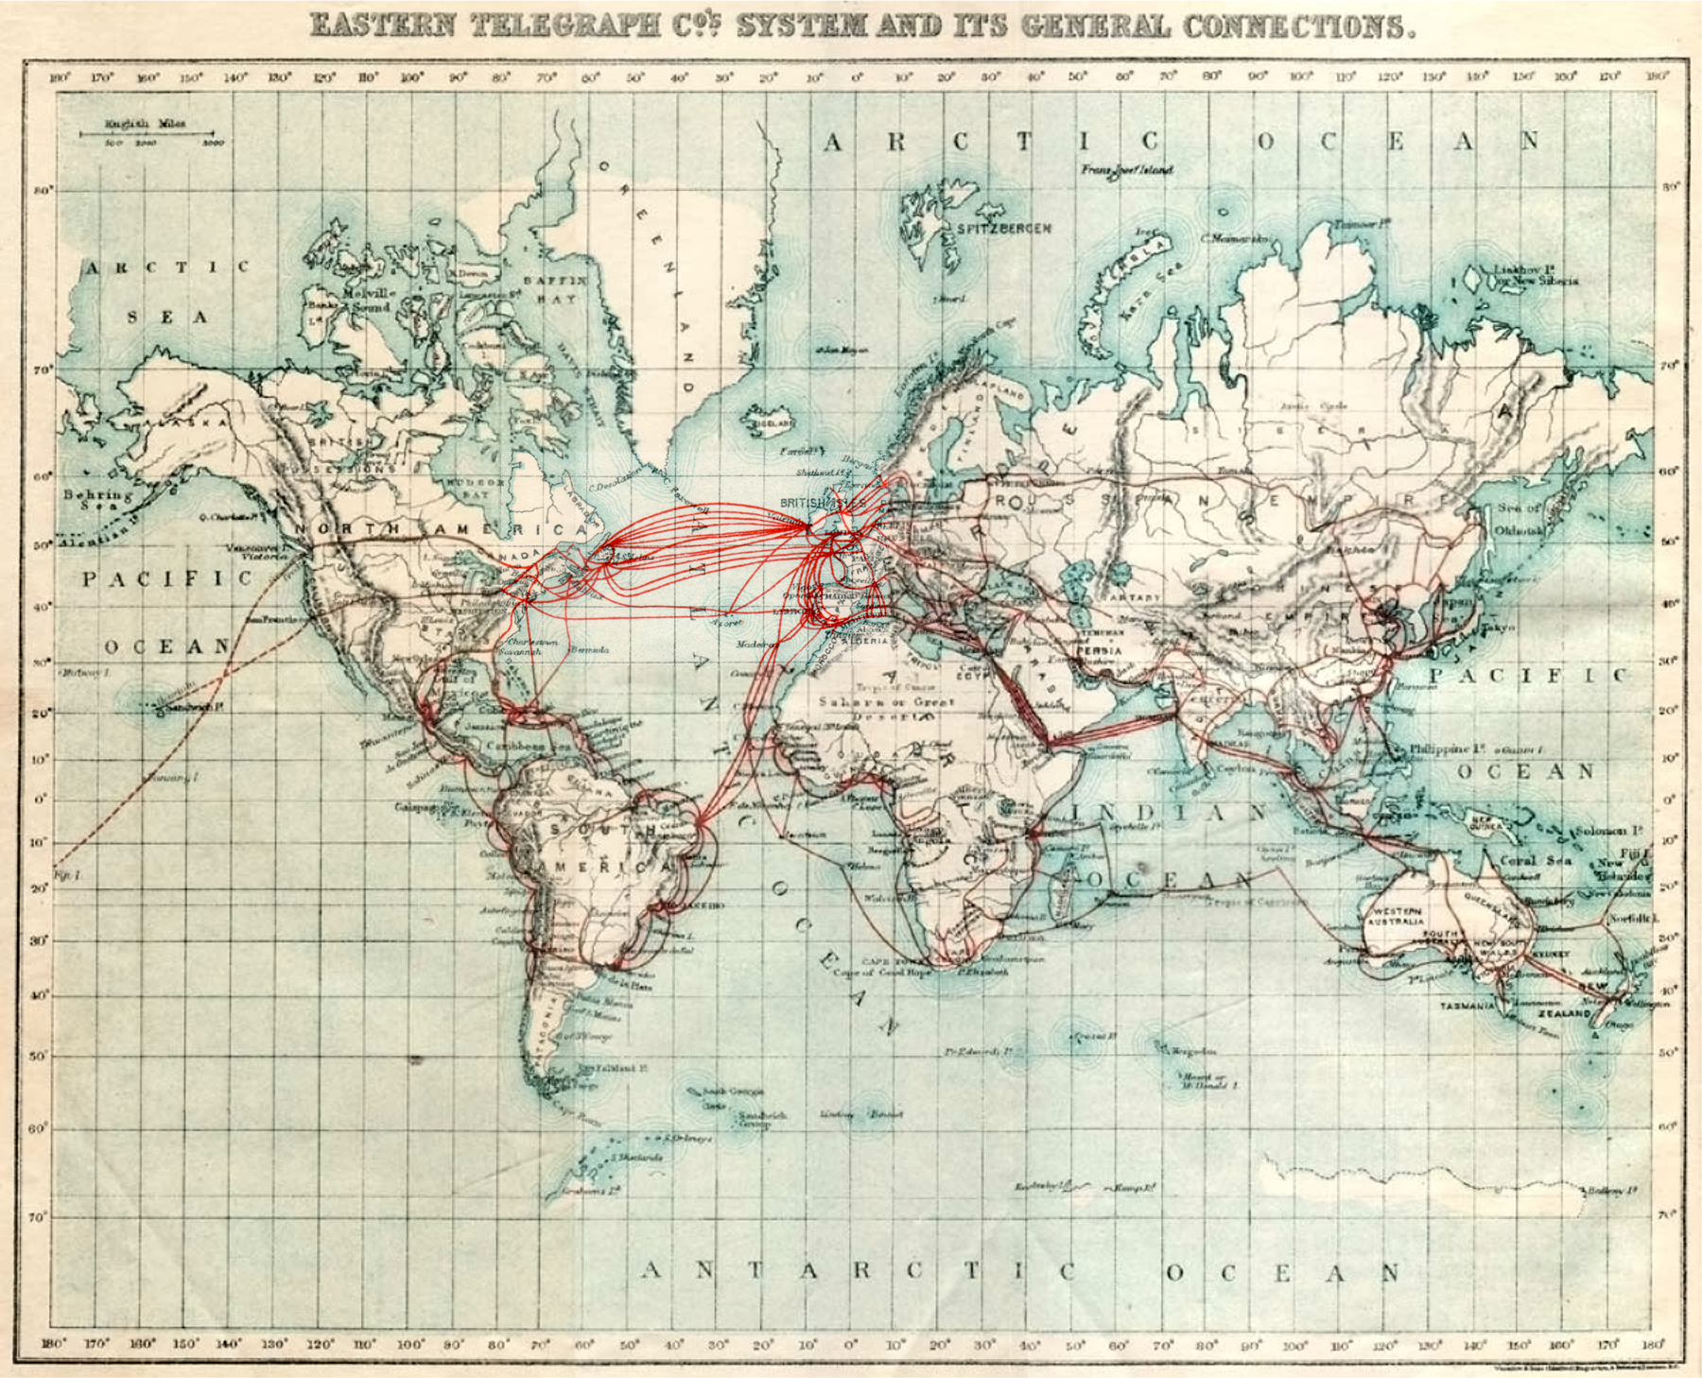
Infraestructura de información: cables submarinos (c.1901)
Mapa 6
Mapa: red global de cables (Eastern Telegraph Co., 1901)
Ideas clave
Información más rápida → coordinación de precios, seguros y pagos.
Los hubs (Europa/UK) conectan comercio, finanzas y poder.
En términos de indicadores: integración no es solo volumen, también coordinación.
17/21
Notes:
[Sources] - Mapa (Wikimedia Commons): https://commons.wikimedia.org/wiki/File:1901_Eastern_Telegraph_cables.png [/Sources]

Slide 18
Clase 1
Rupturas
1914–1945: guerra, crisis y desintegración
Usamos el índice 1913=100 para ver rupturas sin depender de precios nominales.
WWI + disrupciones logísticas
(1914–18)
Pico 1929 → colapso 1930–32
(Gran Depresión)
Recuperación parcial
+ tensiones pre-1939
18/21
Notes:
[Sources] - Datos (índice): "world_1800_1938_FTWTHD_201710_v01.xlsx" (subido por el docente). - Paper (efectos de guerra y Depresión en el comercio): https://www.cambridge.org/core/services/aop-cambridge-core/content/view/A3839794F820DBFD5E2E3981BC556682/S0212610918000216a.pdf/world_trade_18001938_a_new_synthesis.pdf [/Sources]

Slide 19
Clase 1
Posguerra
1945–hoy (marco): hegemonía de EUA y reglas multilaterales
En esta conversación no abrimos la Clase 2; dejamos el puente conceptual.
EUA sustituye a UK como centro: dólar, finanzas, poder militar y arquitectura institucional.
Instituciones: FMI, Banco Mundial, GATT/OMC; y seguridad en rutas clave.
Hipótesis empírica: apertura comercial sube fuerte 1950–2008 y luego se desacelera.
Para medir post-1945: comercio/GDP, participación en cadenas globales, tarifas y NTBs.
19/21
Notes:
[Sources] - Bretton Woods y creación del Banco Mundial: https://www.worldbank.org/en/archive/history/exhibits/Bretton-Woods-and-the-Birth-of-the-World-Bank - Bretton Woods system (Federal Reserve History, PDF): https://www.federalreservehistory.org/-/media/Project/FedHistory/FedHistory/Documents/essaysPDFs/Creation-of-the-Bretton-Woods-System-_-Federal-Reserve-History.pdf - GATT 1947 (UN Audiovisual Library of International Law): https://legal.un.org/avl/ha/gatt/gatt.html - OMC como sucesora de GATT (Britannica): https://www.britannica.com/topic/World-Trade-Organization [/Sources]

Slide 20
Clase 1
Integración
Cómo conectamos historia y medición (para discutir en clase)
Propuesta de "checklist" para cada etapa.
1
Tecnología y costos: navegación, energía, telecomunicaciones
2
Reglas: monopolios, tratados, aranceles, instituciones
3
Poder: hegemonía, seguridad de rutas, control de nodos
4
Datos: ¿qué indicador usar? (índice, shares, HHI, cobertura)
Pregunta guía para cerrar
¿Qué combinación de (1)-(2)-(3) explica mejor el quiebre 1914–45 en el índice? ¿Qué datos adicionales pedirías para probarlo?
20/21
Notes:
[Sources] - Checklist integrador: síntesis docente. [/Sources]

Slide 21
Clase 1
Cierre
Cierre: qué nos llevamos
Tenemos un set mínimo de indicadores para mirar el largo plazo (índice, shares, HHI, cobertura).
Las etapas históricas ordenan: rutas, instituciones y hegemonías (Iberia → UK → EUA).
La primera globalización termina con un quiebre visible en los datos (1914–45).
Para la próxima (teaser)
Teorías clásicas (Smith, Ricardo) y cómo dialogan con esta historia y estos datos.
21/21
Notes:
[Sources] - Resumen y próximos pasos: síntesis docente. [/Sources]

Slide 22
Clase 1
Cadenas Globales de Valor
Comercio bruto vs comercio en valor agregado
El comercio tradicional mide valor bruto: si un auto vale US$ 30.000, se registran US$ 30.000.
Pero ese auto tiene componentes de 10 paises: el mismo insumo cruza fronteras varias veces.
El comercio en valor agregado (TiVA) mide cuanto valor aporta cada pais realmente.
Ejemplo iPhone: China exporta US$ 500, pero solo captura US$ 10 de ensamble.
Implicancia: los deficits/superavits bilaterales pueden ser enganosos.
Para politica comercial: importa donde se captura valor, no solo cuanto se exporta.
22/26

Slide 23
Clase 1
Cadenas Globales de Valor
La curva de la sonrisa: donde se captura valor
Concepto de Stan Shih (Acer, 1992): el valor capturado varia segun la etapa.
Etapas de ALTO valor agregado:
- I+D, diseno, marca (upstream)
- Marketing, servicios, posventa (downstream)
Etapas de BAJO valor agregado:
- Manufactura, ensamble (centro de la cadena)
Muchos paises en desarrollo estan atrapados en el centro.
Politica de upgrading: moverse hacia los extremos de mayor valor.
23/26

Slide 24
Clase 1
Cadenas Globales de Valor
Donde medir CGV y valor agregado (fuentes)
OECD TiVA (Trade in Value Added):
- Descompone exportaciones por origen del valor agregado
- Permite ver participacion real de cada pais en cadenas
UNCTAD-Eora GVC Database:
- Matrices insumo-producto globales
- Indicadores de participacion forward/backward en CGV
World Bank WITS + IDE-JETRO:
- Herramientas complementarias para analisis de cadenas
En la practica: exportar mucho no es igual a capturar mucho.
24/26

Slide 25
Clase 1
Actividad
Actividad: Mapear una CGV en 6 casilleros (15 min)
En grupos de 3-4, elegir UN producto:
Smartphone | Automovil | Soja-aceite-biodiesel | Servicio exportable
Completar los 6 casilleros de la cadena:
1) I+D/Diseno 2) Insumos 3) Produccion/Ensamble
4) Logistica 5) Marketing 6) Posventa
Preguntas guia:
- Que partes quedan en el centro y cuales se relocalizan?
- Que necesita un pais para moverse a casilleros de mayor valor?
- Que significa exportar mucho pero capturar poco?
Cierre: 2-3 grupos comparten (5 min).
25/26

Slide 26
Clase 1
Cierre
Cierre: que nos llevamos + lecturas para la proxima
Hoy cubrimos:
- Set minimo de indicadores (indice, shares, HHI, cobertura)
- Etapas historicas y hegemonias (Iberia - UK - EUA)
- La primera globalizacion y su quiebre (1914-45)
- Por que las CGV cambian como medimos el comercio
Lectura obligatoria para Clase 2:
- Krugman, Obstfeld y Melitz, caps. 1-2
Lectura corta (elegir 1 grafico/dato para comentar):
- UNCTAD Global Trade Update o WTO World Trade Report 2024
Proximo tema: Teorias clasicas (Smith, Ricardo).
26/26

